Slide 1
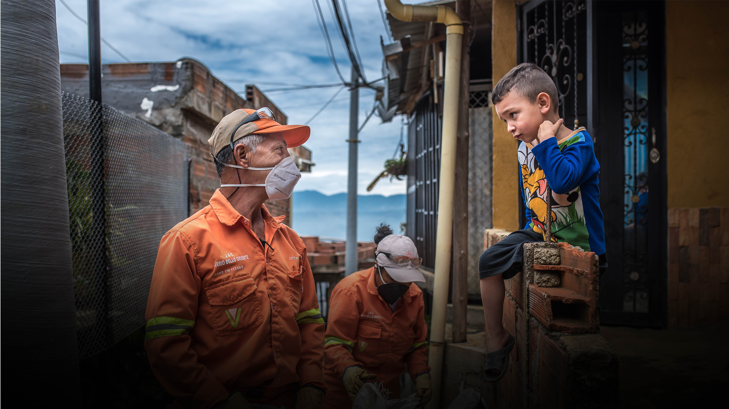


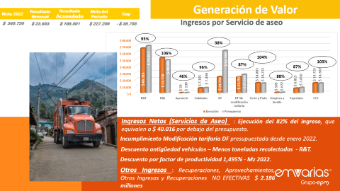
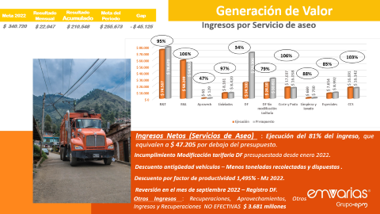
OCTUBRE 20 - 2022
CUADRO DE MANDO INTEGRAL
SEPTIEMBRE 2022 – TRIMESTRE 3

Slide 2

Generación de valor
Ingresos
EBITDA
Margen EBITDA
Utilidad Neta
Margen Neto
Clientes y Mercados
Universalización
Quejas
Reclamos
Cartera en Mora
Participación en Cartera
Operaciones
Continuidad barrido y limpieza
Continuidad en recolección
ILI
Inversiones
Aprendizaje y Desarrollo
A la fecha con objetivos e indicadores para Grupo EPM y EPM, seguimiento Trimestral y Anual, pendiente despliegue para Negocios y Filiales
INDICADORES
CUADRO DE MANDO INTEGRAL

Slide 3

INGRESOS
Generación de Valor
Meta 2022 | Resultado Mensual | Resultado Acumulado | Meta del Periodo | Gap
$ 340.720 | $ 22.047 | $ 210.548 | $ 255.673 | - $ 45.125
Ingresos por Servicio de aseo
95%
34%
106%
106%
103%
97%
85%
79%
88%
47%
Ingresos Netos (Servicios de Aseo) : Ejecución del 81% del ingreso, que equivalen a $ 47.205 por debajo del presupuesto.
Incumplimiento Modificación tarifaria DF presupuestada desde enero 2022.
Descuento antigüedad vehículos – Menos toneladas recolectadas y dispuestas .
Descuento por factor de productividad 1,495% - Mz 2022.
Reversión en el mes de septiembre 2022 – Registro DF.
Otros Ingresos : Recuperaciones, Aprovechamientos, Otros Ingresos y Recuperaciones NO EFECTIVAS $ 3.681 millones

Slide 4


Generación de Valor
EBITDA y Mg EBITDA
Menores ingresos efectivos por no incorporación de Modificación Tarifaria a partir de Enero 2022
Mayor ejecución de costos y gastos efectivos del 101.4% costos y gastos efectivos
Meta 2022 | Resultado Acumulado | Meta del Periodo | Gap
$ 119.459 | $ 41.032 | $ 89.994 | -$ 48.962

Slide 5

Generación de Valor
UTILIDAD NETA y Mg NETO
Menor EBITDA -$ 48.962 mill.
Mayores ingresos no efectivos $ 1.476 mill.
Menores costos en depreciaciones por $1.319 mill.
Mayores ingresos financieros netos por $ 3.101 mill.
Menor provisión del impuesto de renta $ 11.375 mill.
Meta 2022 | Resultado Acumulado | Meta del Periodo | Gap
$ 37.730 | $ 154 | $ 31.846 | - $ 31.692

Slide 6

Clientes y Mercados
UNIVERSALIZACION
Toneladas Recolectadas | 508.775
Toneladas Producidas | 512.299
Meta 2022 | Resultado Mensual | Resultado Acumulado | Meta del Periodo | Gap
99.34% | 99.31% | 99.32% | 99.37%

Slide 7

Clientes y Mercados
QUEJAS
Conceptos | 2022 | 2021 | 2020 | 2019
Barrido y Limpieza de vías | 771 | 537 | 545 | 982
Recolección de Residuos Ordinarios | 248 | 162 | 235 | 179
Corte y Poda | 206 | 349 | 180 | 69
Quejas Administrativas | 84 | 80 | 107 | 146
No atención a las condiciones de seguridad y riesgo | 84 | 99 | 50 | 26
Derrame de Lixiviados (AFECTACION AMBIENTAL) | 34 | 16 | 5 | 22
Recolección de Especiales y Hospitalarios | 22 | 28 | 95 | 60
Otras | 15 | 16 | 18 | 15
Total Quejas | 1.464 | 1.287 | 1.235 | 1.499
Meta 2022 | Resultado Mensual | Resultado Acumulado | Meta del Periodo | Gap
2.06 | 1,13 | 1.77 | 2.06

Slide 8
Clientes y Mercados
RECLAMOS
 | 2022 | 2021
Descuento Por Predio Desocupado | 932 | 1.211
Cobro Múltiple Y/O Acumulado | 404 | 694
Clase De Uso Incorrecto (Industrial, Comercial, Oficial, Otros ) | 300 | 256
Cobro De Cargos Relacionados Con Intereses De Mora, Refinanciación, Cartera O Acuerdos De Pago. | 139 | 113
Datos Generales Incorrectos | 117 | 124
Inconformidad Con El Aforo | 97 | 138
Orientación a la factura | 93 | 92
Inconformidad Con La Medición Del Consumo O Producción Facturado | 69 | -
Cobro por servicios no prestados | 42 | 177
Tarifa Incorrecta | 44 | 129
Otros | 92 | 275
Total | 2.329 | 3.209
Meta 2022 | Resultado Mensual | Resultado Acumulado | Meta del Periodo | Gap
4.38 | 2.14 | 2.28 | 4.38

Slide 9
Clientes y Mercados
PARTICIPACION DE CARTERA
Cartera > 60 días/Cartera Total
Meta 2022 | Resultado Mensual | Resultado Acumulado | Meta del Periodo | Gap
18.09% | 19.69% | 19,69% | 17,74%
 | Variación anual | Variación 2022
Cartera > 60 días | -8,4% | -2,02%
Cartera Total | -24,3% | -9,56%
Aseo Global $ 962 mill - $ 492 mill vencida
Cobro prejurídico
Río Aseo - $ 192 mill - $ 69 mill vencida – Mora inferior a 60 días
Estrato 2– Comercial - Estrato 1 – Industrial

Slide 10
Clientes y Mercados
CARTERA EN MORA
Cartera > 60 días/Ingreso
Meta 2022 | Resultado Mensual | Resultado Acumulado | Meta del Periodo | Gap
1.96% | 1,41% | 1,41% | 1,91%
Validación de servicios suscritos.
Trabajo conjunto con facturación Emvarias y EPM – Depuración facturación
Facturación – cartera y comercial en la depuración de la cartera
 | Variación anual | Variación 2022
Cartera > 60 días | -8,4% | -2,02%
Ingresos | 0,34% | 2,57%

Slide 11

Operaciones
CONTINUIDAD EN BARRIDO Y LIMPIEZA
Ejecución de 37.635 Km más que el año 2021 – 3,10%
- Rediseño en las diferentes zonas
Mes Septiembre - Trabajo de campo y logístico para el rediseño de la Zona Centro tarde - sectores turísticos, comerciales, y general zonas de alta afluencia de visitantes de la ciudad.
Meta 2022 | Resultado Mensual | Resultado Acumulado | Meta del Periodo | Gap
100% | 103% | 101% | 100%

Slide 12

Operaciones
CONTINUIDAD EN RECOLECCION
Meta 2022 | Resultado Mensual | Resultado Acumulado | Meta del Periodo | Gap
100% | 100% | 100% | 100%
Meta 2022 | Resultado Mensual | Resultado Acumulado | Meta del Periodo | Gap
100% | 100% | 100% | 100%
Servicios Ejecutados
2021 | 45.994
2022 | 46.423
Con respecto al año 2021, se presenta un aumento de 0.93% en la cantidad de frecuencias diseñadas y cumplidas para la prestación del servicio, que equivalen a 429 servicios adicionales.

Slide 13

Operaciones
INDICE DE LESIONES INCAPACITANTES - ILI
Resocialización del protocolo deportivo
Seguimiento con médico deportólogo - verificar el estado del funcionario para poder continuar en el evento deportivo
Acompañamiento en los frentes de trabajo con SST y con la ARL SURA
Capacitaciones, sensibilizaciones y conciencia del personal en el autocuidado.
2022
13 AT
279 días
2021
2022
  2 Recolector
  1 Conductor
  1 Peón
  2 Adtivos
  6 Recolector
  9 Personal Adtivo
  1 Operativa
2021
6 AT
47 días
Meta 2022 | Resultado Mensual | Resultado Acumulado | Meta del Periodo | Gap
0.58 | 0.59 | 0.4 | 0.58

Slide 14
Operaciones
Meta 2022 | Resultado Mensual | Resultado Acumulado | Meta del Periodo | Gap
$ 135.362 | $ 692 | $ 9.954 | $ 57.015 | -$ 47.061
INVERSIONES
Proyecto o Iniciativa de Inversión | $ Recursos Presupuestados | $ Presupuesto Modificado | $ Recursos Ejecutados | % Cumplimiento Presupuestal | % Cumplimiento Presupuesto Modificado
Adecuación Vaso Altair y Obras Complementarias | $ 5.877 | $ 5.877 | $ 4.724 | 80% | 80%
Vaso la Piñuela | $ 34.814 | $ 2.662 | $ 673 | 2% | 25%
Edificaciones Pradera (Acueducto y Alcantarillado) | $ 2.171 | $ 2.171 | - | -
Estación de Transferencia | $ 8.492 | $ 1.018 | $ 607 | 7% | 60%
Base de Operaciones (Sede Administrativa) | $ 1.052 | - | - | - | 0%
Base de Operaciones (PTAR) | $ 58 | $ 58 | $ 148 | 256% | 256%
SubTotal | $ 53.067 | $ 11.787 | $ 6.478 | 12% | 55%
Otras Aplicaciones de Inversión | $ 3.947 | $ 3.947 | $ 3.476 | 88% | 88%
Total Inversiones | $ 57.015 | $ 15.734 | $ 9.954 | 17% | 63%

Slide 15
Operaciones
Meta 2022 | Resultado Mensual | Resultado Acumulado | Meta del Periodo | Gap
$ 135.362 | $ 692 | $ 9.954 | $ 57.015 | -$ 47.061
INVERSIONES
Proyecto o Iniciativa de Inversión | % Avance Físico Programado | % Avance Físico Ejecutado
Adecuación Vaso Altair y Obras Complementarias
Cobertura Terrea (m2) | 65,00% | 51,7%
Cobertura Sintética (m2) | 35,00% | 43,7%
Cobertura Vegetal (m2) | 65,00% | 73,0%
Chimeneas quemado Biogas (und) | 100,00% | 86,7%
Etapa E3 | 100,00% | 78%
Canales perimetrales
Occidental | 75,00% | 64%
Oriental | 100,00% | 100%
Etapas F1 | 100,00% | 100%
Etapas F2 | 100,00% | 100%
Vaso la Piñuela | 35,1% | 0,7%
Edificaciones Pradera (Acueducto y Alcantarillado) | 90% | 0,00%
Estación de Transferencia | 42,6% | 30,5%
Base de Operaciones (Sede Administrativa) | 100% | 0%
Base de Operaciones (PTAR) | 100% | 94,9%

Slide 16
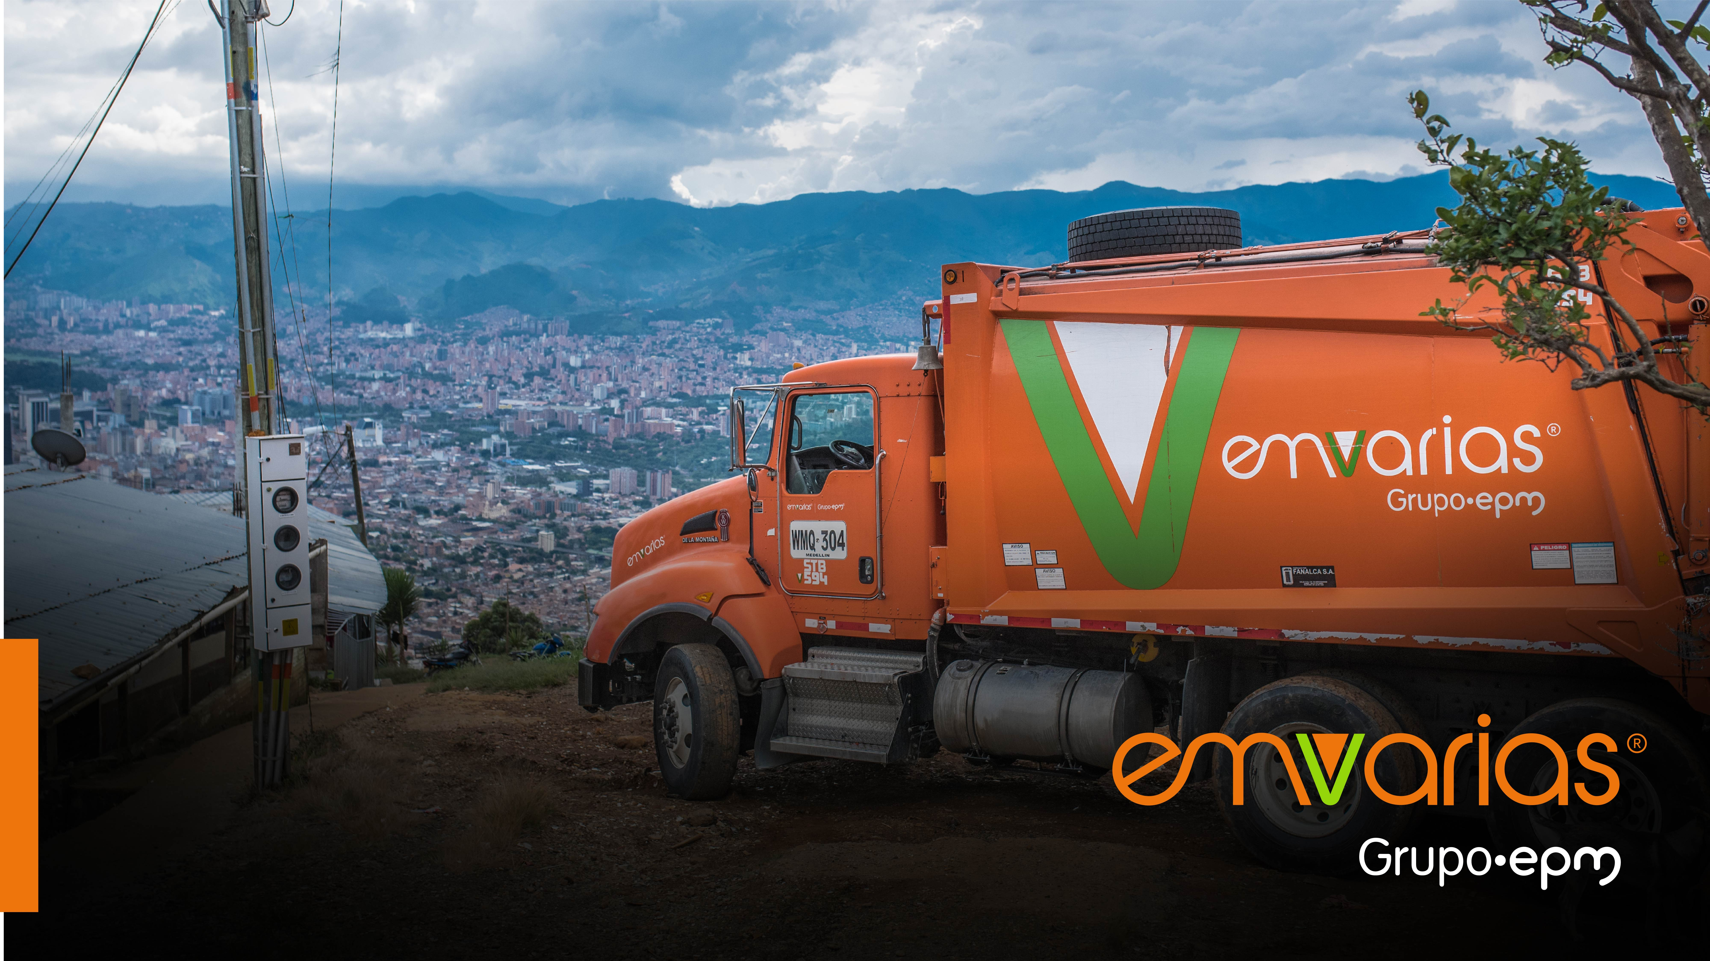
GRACIAS
OCTUBRE 20 - 2022

